Slide 1
Seminario Oportunidades Comerciales en Ecuador
Adriana Gutiérrez
Julio-Agosto 2012
Notes:
En la diapositiva inicial solo deben incluirse los elementos que se observan en esta guía:
LOGO DE PROEXPORT Y SU DESCRIPTOR
TITULO DE LA PRESENTACION
NOMBRE DE QUIEN REALIZA LA PRESENTACION (solo el nombre sin cargo) O el área que realizó la presentación si esta se va a enviar como
documento y no se va a presentar ante un auditorio.

Slide 2

Información General
Población 14,483 millones
PIB proyección 2012 4,8%
PIB per Cápita (USD) 4.516
Tercer país con mayor crecimiento económico en 2011
Octava mayor economía de Latinoamérica
Fuente: Banco Central del Ecuador
Notes:
Utilice títulos cortos y que llamen la atención, un buen recurso siempre es una pregunta. Ejm: Por que Colombia?

Slide 3
PIB por actividad económica 2011
Fuente: Banco Central del Ecuador

Slide 4
Tasa Desempleo 2010-2012
Fuente: Banco Central del Ecuador

Slide 5
Inflación Enero 2011-Junio 2012
Fuente: Banco Central del Ecuador

Slide 6
Distribución Demográfica (No. Habitantes)

Slide 7
Estratificación Socio Económica
Fuente: INEC Instituto Nacional de Estadística y Censos

Slide 8
Principales Socios Comerciales 2011 América
Mas del 63% de importaciones provinieron de países americanos
Fuente: Banco Central del Ecuador

Slide 9
Principales Socios Comerciales 2011 Resto del Mundo
82% de sus importaciones se concentran en 13 países
Fuente: Banco Central del Ecuador

Slide 10
Balanza Comercial (en miles de USD)

Slide 11
Composición de Importaciones

Slide 12
Ecuador Apertura Comercial
Acuerdos Vigentes
CAN (Comunidad Andina de Naciones: Colombia, Perú y Bolivia 0% arancel)
Venezuela (Acuerdo que reemplaza la CAN desde abril 2012)
Acuerdos Estratégicos para Ecuador
ATPDEA, termina en el 2013 y están en búsqueda de la renovación/TLC difícil negociación
Búsqueda de un TLC con Unión Europea (tema va muy lento)

Slide 13
Ecuador Apertura Comercial
Acuerdos en Negociación:
Rusia (Negociación en Proceso)
Canadá ( Arranque negociaciones)
China ( Propuesta)
Japón (Planteamiento)
Corea del Sur (estudio)
India ( negociaciones)
Australia (estudio)
Turquía (Proceso)
Golfo Pérsico (Proceso)
Sudeste Asiático (Proceso)

Slide 14
Tendencias Ecuador
RELACIONES COMERCIALES
CONSUMO
Informalidad en las negociaciones
Solicitud de crédito directo (90 días)
Negociaciones por escrito
Lenta toma de decisiones
Protección de Marca
Consumo con tarjetas de Crédito
Mercado de Precios
Notes:
Ente mas información incluya en los recuadros, menor impacto va a tener en su público objetivo. Aquí MENOS es MAS.

Slide 15

Información Comercial General- Nacionalización
12% IVA
5% Fodinfa
3% Agente Afianzado
3% Costo Seguro y Flete
SE CALCULA UN APROXIMADO DEL 23% PARA NACIONALIZAR EL PRODUCTO

Slide 16
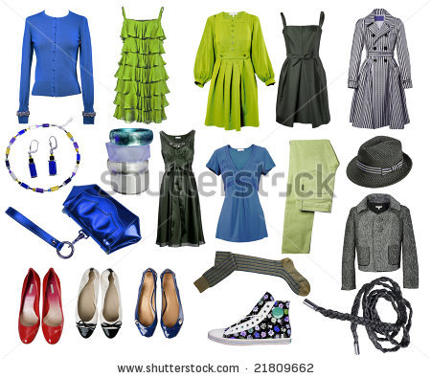
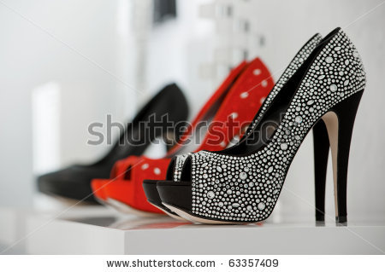
Oportunidades Prendas de Vestir
CALZADO Y CAPELLADAS
INSUMOS PARA LA CONFECCION

Slide 17
Prendas de Vestir - Generalidades
Mayoría de Clientes Pymes o Informales/ El 67% suele no importar l legalmente
1
2
Epocas Claves de Compra
3
Norma INEN de etiquetado obligatorio

Slide 18
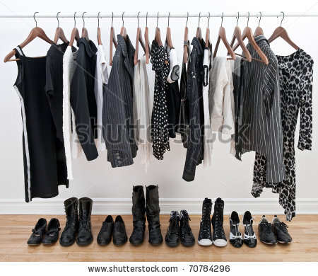
Importaciones Prendas de Vestir
IMPORTCIONES ECUATORIANAS US Millones | 2010 | 2011 | Crecimiento%
PRENDAS DE VESTIR TOTAL | 50.957.910 | 47.769.570 | -6,30%
CALZADO | 2.138.317 | 3.115.633 | 45,70%
CUERO MANUFACTURAS DE CUERO | 891.094 | 960.942 | 7,80%
CUEROS EN BRUTO Y PREPARADOS | 526.006 | 353.783 | -32,70%
MANUFACTURAS DE CUERO | 360.053 | 607.159 | 68,60%
PELETERIA (Cuero Manufacturas de Cuero) | 5.035 | - | -100,00%
BISUTERIA | 2.321.885 | 2.570.036 | 10,70%
JOYERIA | 18.480 | 9.321 | -49,60%
ORFEBRERIA | 210 | - | -100,00%
CONFECCIONES | 13.443.472 | 17.535.010 | 30,40%
TEXTILES | 32.144.453 | 23.578.627 | -26,60%
China por precios, no calidad

Slide 19
Prendas de Vestir Canal de Comercialización
El crecimiento en Ventas por catalogo es impresionante, el 41% de la población compra por catalogo.

Slide 20
Calzado y Capelladas
En orden de importancia: Calzado dama casual, sandalias, botas dama, Calzado Infantil

Slide 21






ACTORES PRINCIPALES PARA PRODUCTO COLOMBIANO
Cadenas de Almacenes por Departamento
Boutiqueros
Mayoristas / Representantes
Ventas por catálogo

Slide 22
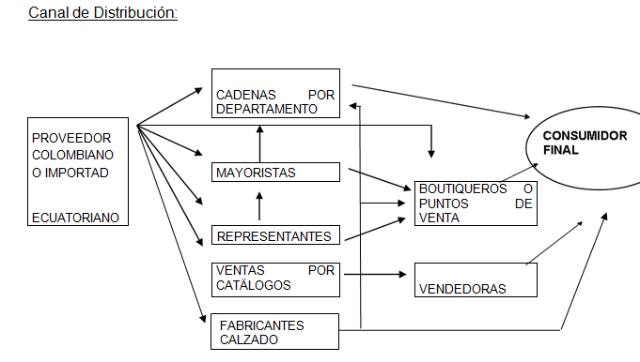

Calzado Canal de Distribución
Notes:
Este tipo de plantilla de Diapositiva SOLO para los siguientes casos:
Incluir frases contundentes
Diapositivas que NO tengan título ni subtitulo y que contengan imágenes, fotos o gráficos NUNCA en diapositivas con solo texto.
Diapositiva para anunciar un nuevo tema o desarrollar en adelante.
En este tipo de diapositivas se puede resaltar UNA palabra de la frase en rojo.

Slide 23



Insumos para Confección
TODO TIPO DE INSUMO

Slide 24
Insumos para Confección
PRODUCTOS CON COMPETENCIA LOCAL
Cierres
Botones
Marquillas
Hilos
Reatas
PRODUCTOS SIN COMPETENCIA
Copas
Elásticos
Herrajes
Hebillas
Apliques
Etiquetas
Taches
Cargaderas
Cuellos
La oferta local no abastece el Mercado

Slide 25
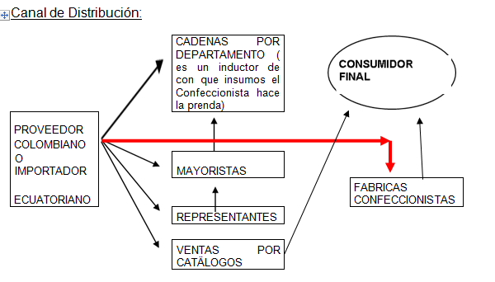
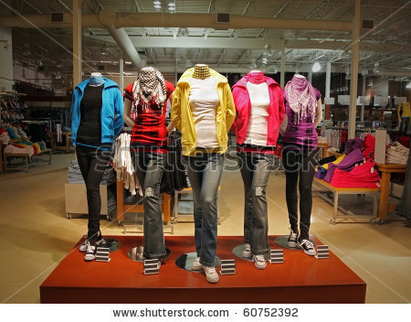
Canales de Distribución Confeccionistas

Slide 26
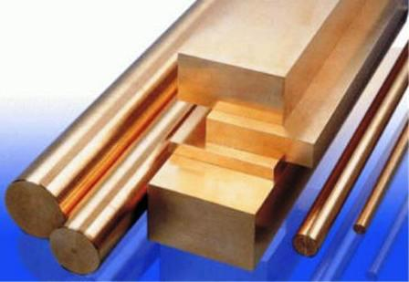
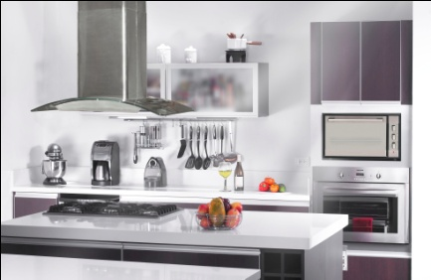
Oportunidades Manufacturas
Materiales de Construcción
Electrodomésticos

Slide 27
Manufacturas - Generalidades
Solicitud de exclusividad de distribución.
1
Norma INEN requerida: baldosas, gres, electrodomésticos.
2

Slide 28
Materiales de Construcción
Desarrollo de proyectos eléctricos y de petroquímica.
Estado pone énfasis a la construcción de carreteras.
Estado busca construcción de: vivienda de interés social, hospitales y cárceles.
Notes:
Utilice títulos cortos y que llamen la atención, un buen recurso siempre es una pregunta. Ejm: Por que Colombia?

Slide 29
Materiales de Construcción
Construcción de viviendas:
Déficit de vivienda elevado. 51% población Quito tiene casa propia, el 58% en Guayaquil.
Es común ver diferentes construcciones urbanas, de varios tamaños, en todas la ciudades.
Créditos de bancos privados y del BIESS que facilitan acceso a compra de vivienda.
Notes:
Utilice títulos cortos y que llamen la atención, un buen recurso siempre es una pregunta. Ejm: Por que Colombia?

Slide 30


Materiales de Construcción Canales de Distribución
Grandes proyectos
Licitaciones obras públicas
Constructores privados
Mayoristas
Exportador
Distribuidores
Cadenas ferretería y Cadenas elementos de acabados
Almacenes de materiales
construcción
y Ferreterías
Consumidor final:
Persona privada que construye

Slide 31

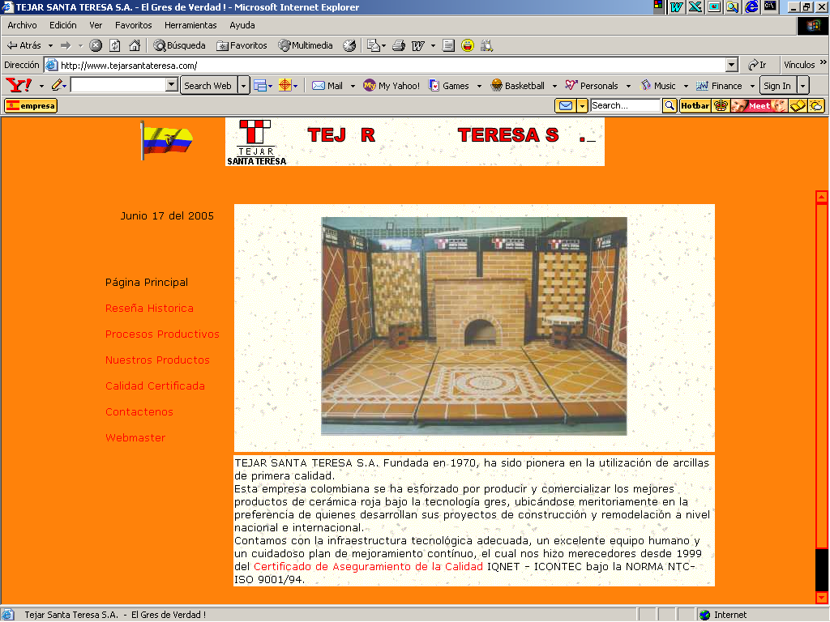
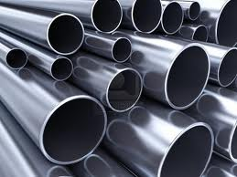
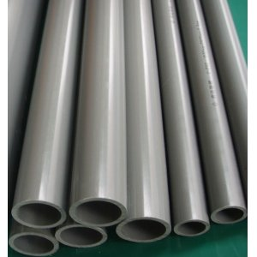
Materiales de Construcción Productos
Revestimientos de pisos y paredes
Tubería plástica y metálica y sus accesorios
Notes:
Plantilla a usarse en diapositivas con contenidos Que tengan TITULO como:
TEXTO
GRAFICAS Y CUADROS PEQUEÑOS
TEXTO Y FOTOS

Slide 32
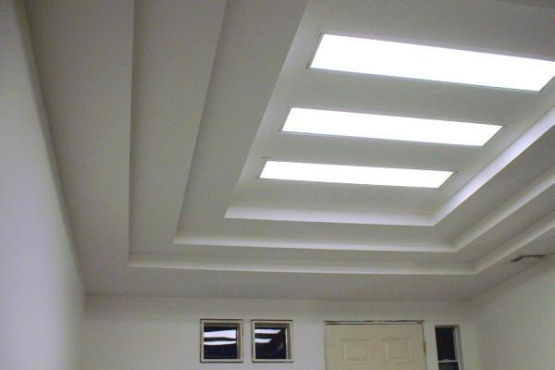
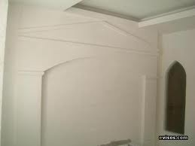
Materiales de Construcción Productos
Gypsum
Tubos, barras y perfiles de cobre
Notes:
Plantilla a usarse en diapositivas con contenidos Que tengan TITULO como:
TEXTO
GRAFICAS Y CUADROS PEQUEÑOS
TEXTO Y FOTOS

Slide 33
Materiales de Construcción Clientes
Proyectos
Mayoristas
Cadenas
Coca Codo Sinclair
Sopladora
Refinería del Pacífico
Megahierro
Megaproductos
Promesa
Ferremundo
El Hierro
Suprinsa
Kywi
Ferrisariato
Unifer
Importadora Vega
Almacenes Boyacá

Slide 34
Materiales de Construcción
Exportaciones Colombia hacia Ecuador
Fuente: DANE
Incremento exportaciones colombianas hacia Ecuador de 33,4% del 2011 frente al 2010.
Notes:
Plantilla a usarse en diapositivas con contenidos Que tengan TITULO como:
TEXTO
GRAFICAS Y CUADROS PEQUEÑOS
TEXTO Y FOTOS

Slide 35
Materiales de Construcción
Competencia por país origen
Fuente: SENAE
US$398,1 millones CIF en importaciones Ecuador de materiales de construcción en el 2011.
Notes:
Plantilla a usarse en diapositivas con contenidos Que tengan TITULO como:
TEXTO
GRAFICAS Y CUADROS PEQUEÑOS
TEXTO Y FOTOS

Slide 36
Electrodomésticos
Quito y Guayaquil son plazas importantes para el consumo, venta y comercialización de línea blanca.
Existe alta oferta en el mercado, pero se observa un espacio en el que pueden crecer artículos como microondas, lavadoras, ventiladores y calefactores.
Más del 80% de la población de Quito y Guayaquil tiene cocina a gas con horno y refrigeradora.
Notes:
Utilice títulos cortos y que llamen la atención, un buen recurso siempre es una pregunta. Ejm: Por que Colombia?

Slide 37
Electrodomésticos
El 59% de la población en Quito tiene ducha eléctrica y el 4% en Guayaquil.
El 52% de la población en Quit0o tiene microondas y el 25% en Guayaquil.
Notes:
Utilice títulos cortos y que llamen la atención, un buen recurso siempre es una pregunta. Ejm: Por que Colombia?

Slide 38
Electrodomésticos Canales de Distribución
Mayoristas
Distribuidores provinciales
Exportador
Almacenes en provincias
Cadenas de almacenes de electrodomésticos
Consumidor final - familias

Slide 39
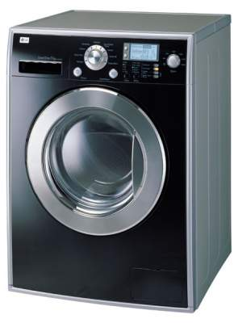
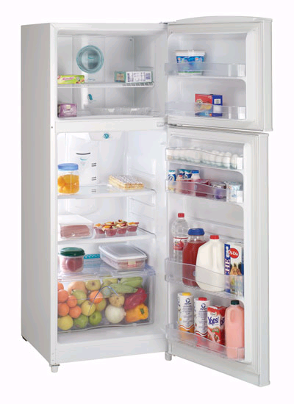

Electrodomésticos Productos
Nota: incremento arancel a terceros países, no a Colombia
Lavadoras
Refrigeradores
Notes:
Plantilla a usarse en diapositivas con contenidos Que tengan TITULO como:
TEXTO
GRAFICAS Y CUADROS PEQUEÑOS
TEXTO Y FOTOS

Slide 40
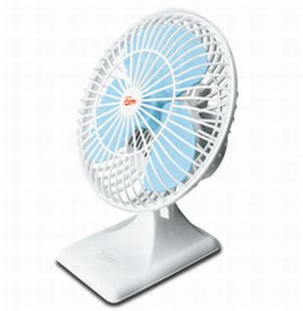
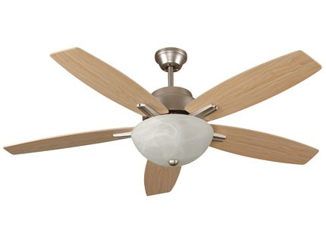
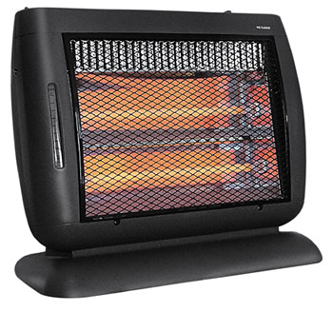
Electrodomésticos Productos
Ventiladores
Calefactores
Notes:
Plantilla a usarse en diapositivas con contenidos Que tengan TITULO como:
TEXTO
GRAFICAS Y CUADROS PEQUEÑOS
TEXTO Y FOTOS

Slide 41
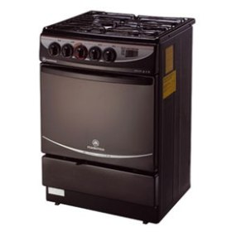
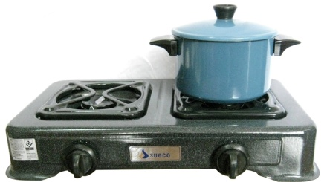
Electrodomésticos Productos
Cocinas, cocinetas
Empotrables
Notes:
Plantilla a usarse en diapositivas con contenidos Que tengan TITULO como:
TEXTO
GRAFICAS Y CUADROS PEQUEÑOS
TEXTO Y FOTOS

Slide 42
Electrodomésticos Clientes
Cadenas de almacenes
Mayoristas
Artefacta
Comandato
Almacenes Japón
La Ganga
Comercial Jaher
Créditos Económicos
Miracom
Mercantil Dismayor

Slide 43
Electrodomésticos
Exportaciones Colombia hacia Ecuador
Fuente: DANE
Incremento exportaciones colombianas hacia Ecuador de 34,6% del 2011 frente al 2010.
Notes:
Plantilla a usarse en diapositivas con contenidos Que tengan TITULO como:
TEXTO
GRAFICAS Y CUADROS PEQUEÑOS
TEXTO Y FOTOS

Slide 44
Electrodomésticos
Competencia por país origen
Fuente: SENAE
US$109,5 millones CIF en importaciones Ecuador de electrodomésticos en el 2011.
Notes:
Plantilla a usarse en diapositivas con contenidos Que tengan TITULO como:
TEXTO
GRAFICAS Y CUADROS PEQUEÑOS
TEXTO Y FOTOS

Slide 45
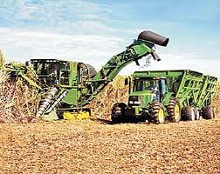
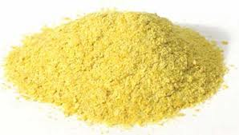
Oportunidades Agroindustria
Confitería
Preparaciones alimenticias diversas

Slide 46
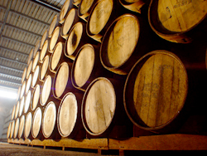
Agroindustria
Bebidas alcohólicas

Slide 47
Agroindustria - Generalidades
Exclusividad de distribución.
1
Registro sanitario requerido
2

Slide 48
Productos de Confitería - Generalidades
Interés por producto de procedencia colombiana por precio y calidad; dominio en el mercado
Búsqueda de nuevos productos para oferta en diferentes estratos sociales
Productos de alta rotación, buenas características organolépticas y vencimiento.
Notes:
Utilice títulos cortos y que llamen la atención, un buen recurso siempre es una pregunta. Ejm: Por que Colombia?

Slide 49
Productos de confitería Canal de Distribución
EXPORTADOR
DISTRIBUIDOR MAYORISTA
GRANDES SUPERFICIES
MINORISTAS
CONSUMIDOR FINAL

Slide 50
Productos de Confitería Principales Importadores
Fuente: SENAE

Slide 51
Productos para Confitería- Principales Importadores (USD)
Fuente: SENAE

Slide 52
Productos de Confitería Países Proveedores 2011
Fuente: SENAE

Slide 53
Productos de Confitería – Oportunidades y competidores
Fuente: SENAE

Slide 54
Productos de Confitería –Oportunidades
Chiclets
Bombones (confitería blanda y dura)
Pastillas con sabor a menta
Gomas
Dulces líquidos
Productos libres de gluten
Notes:
Utilice títulos cortos y que llamen la atención, un buen recurso siempre es una pregunta. Ejm: Por que Colombia?

Slide 55
Preparaciones alimenticias diversas- Generalidades
Compañías ecuatorianas buscan alternativas para saborizantes
Oportunidades
Polvos para preparación de budines y helados
Extractos y esencias
Preparaciones para salsas
Bases para Té
Notes:
Utilice títulos cortos y que llamen la atención, un buen recurso siempre es una pregunta. Ejm: Por que Colombia?

Slide 56
Preparaciones alimenticias diversas Canal de Distribución
EXPORTADOR
DISTRIBUIDOR MAYORISTA
GRANDES SUPERFICIES
MINORISTAS
CONSUMIDOR FINAL

Slide 57
Preparaciones alimenticias diversas (USD) Principales Importadores 2011

Slide 58
Preparaciones alimenticias diversas Países Proveedores 2011
Fuente: SENAE

Slide 59
Bebidas alcohólicas - Generalidades
Consumo de diferente tipo de bebidas alcohólicas en diferentes estratos sociales
Estratos alto y medio alto, acceso a licor importado (alto accede a comprarlo en Duty Frees de aeropuertos con mayor frecuencia)
Prohibición venta de este tipo de bebidas en grandes superficies los domingos
Problemas recientes con licores de producción nacional, falsificación de marcas y control limitado
Notes:
Utilice títulos cortos y que llamen la atención, un buen recurso siempre es una pregunta. Ejm: Por que Colombia?

Slide 60
Bebidas alcohólicas Canal de distribución
EXPORTADOR
DISTRIBUIDOR MAYORISTA
GRANDES SUPERFICIES
MINORISTAS
CONSUMIDOR FINAL

Slide 61
Bebidas Alcohólicas Principales Importadores
Fuente: SENAE

Slide 62
Bebidas Alcohólicas Países Proveedores 2011

Slide 63
Bebidas alcohólicas - Oportunidades
Resolución 63 del COMEX incrementa arancel para terceros países (CAN arancel cero)
Maquila a empresa ecuatoriana con marca propia
Participación colombiana 2011: 2 – 3,5 % de importaciones generales
Juan Eljuri y Liquors, lideres de importaciones con
30 % y 25,5% respectivamente
Notes:
Utilice títulos cortos y que llamen la atención, un buen recurso siempre es una pregunta. Ejm: Por que Colombia?

Slide 64


Servicios - Oportunidades

Slide 65

Servicios - Salud
Cirugías de alta complejidad
Trabajo con Aseguradoras
Cirugías estéticas especializadas
(planes turísticos)
Servicios especializados en Neurocirugía, oncología y cardiología
Convenios con entidades privadas y públicas para el tratamiento médicos no tratados en el país
Notes:
Utilice títulos cortos y que llamen la atención, un buen recurso siempre es una pregunta. Ejm: Por que Colombia?

Slide 66
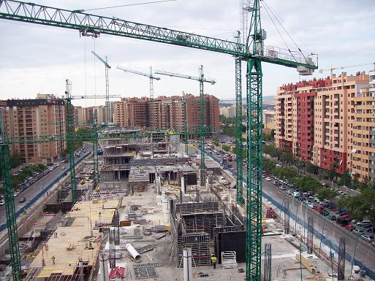
Servicios – Diseño e Ingeniería
Proyectos por licitación internacional o asignación directa para sector público (MIDUVI) en alianza con empresas locales
Viviendas de interés social
Complejos habitacionales
Guarderías
Hospitales
Cárceles
Consultorías
Notes:
Utilice títulos cortos y que llamen la atención, un buen recurso siempre es una pregunta. Ejm: Por que Colombia?

Slide 67

Servicios – Software
Diseño de software y plataformas
Seguridad informática
Estructuración y métodos de nuevos esquemas educativos
Programas de capacitación
Procesos de certificación
Programas administrativos
Consultorías
Notes:
Utilice títulos cortos y que llamen la atención, un buen recurso siempre es una pregunta. Ejm: Por que Colombia?

Slide 68


